Slide 1
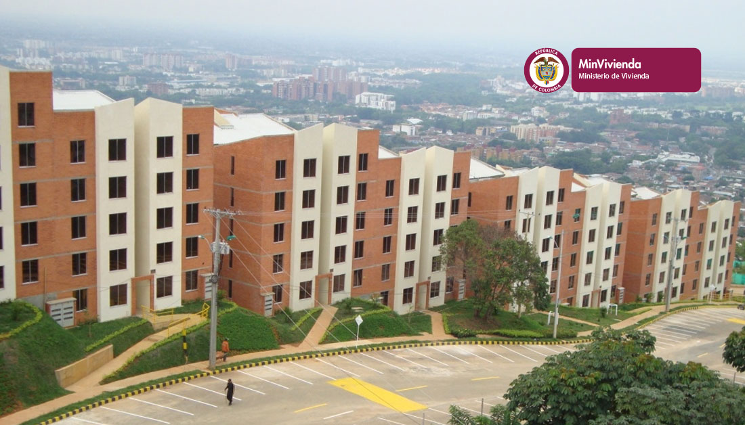
INFORME TRIMESTRAL
PLAN DE ACCIÓN
CORTE:
01 DE ENERO
A 31 DE MARZO
DEL 2018

Slide 2


El Plan de Acción 2018 del Ministerio de Vivienda, Ciudad y Territorio es una herramienta del Proceso de Direccionamiento Estratégico, que se encuentra articulado con las cinco (5) Políticas De Desarrollo Administrativo, desarrolladas a través de 74 Iniciativas Estratégicas.
Para las cuales, se fijo un semáforo como tipo de medición a los reportes de seguimiento (ver imagen) en el que se establecen tres calificaciones, permitiendo evaluar la gestión de la entidad, confrontando de manera periódica sus avances, midiendo las iniciativas estratégicas establecidas para la vigencia, logrando su cumplimiento del 24,68 %
Reporte SEGUIMIENTO
Rojo: Corresponde a indicadores con avance inferior al 79.99% con respecto a la meta
Amarillo: Corresponde a los indicadores con avance entre el 80% y el 94.99 % con respecto a la meta
Verde: Corresponde a los indicadores con avance superior al 95% con respecto a la meta

Slide 3

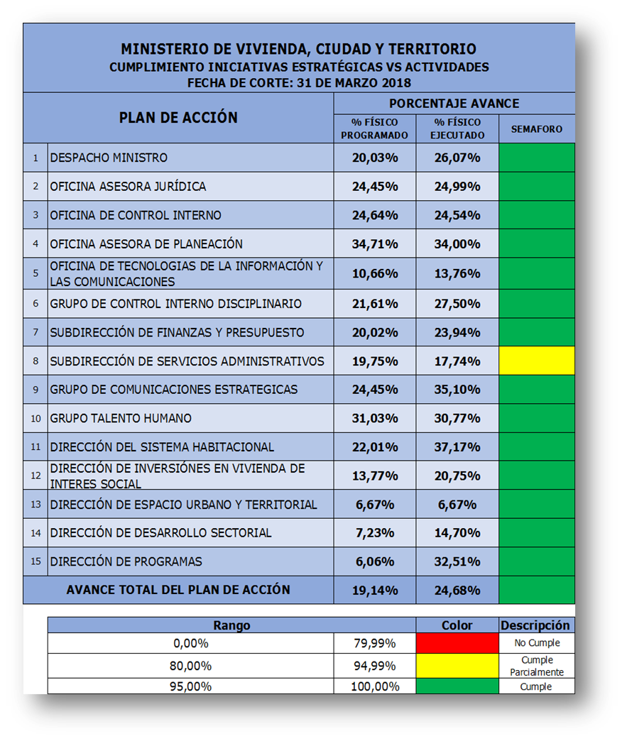
Una vez establecidos los parámetros de medición, El Ministerio de Vivienda , Ciudad y Territorio presenta el análisis del comportamiento de la iniciativa estratégica, teniendo en cuenta el cronograma de ejecución entregado por cada una de las áreas responsables.
A la fecha, la Entidad presenta un área con un cumplimiento parcial, lo que refleja un cumplimiento en iniciativas estratégicas del 24,68 %, que permite una calificación para la entidad superior al 95%, reflejada con luz verde dentro del semáforo establecido, dado su avance frente a la ejecución programada a la fecha.
Es importante aclarar que en el plan de acción se incluyen iniciativas estratégicas relacionadas con metas que son competencia de la Entidad y hacen parte del Sistema Nacional de Evaluación de Gestión y Resultados – SINERGIA, las cuales en algunos casos se presentan con un retraso en su medición. Por lo anterior, para realizar el presente análisis, se tomó en cuenta que hay iniciativas con metas establecidas para el 2018 que no pueden ser medidas en la presente vigencia de acuerdo a la hoja de vida de los indicadores aprobados por el DNP, por lo tanto, para estos casos se valoraron únicamente las actividades que permiten medir la gestión realizada y reportada por las áreas misionales del ministerio.
A continuación se presenta el cumplimiento de cada una de las áreas frente a los compromisos fijados en el Plan de Acción con corte a 31 de marzo 2018, el cual viene acompañado del análisis cualitativo correspondiente:

Slide 4
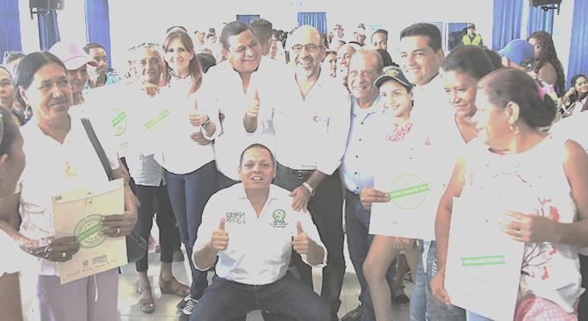

.
2. Fortalecimiento de las relaciones del sector político con la Entidad: Durante el periodo comprendido entre el 1 de enero al 31 de marzo de 2018, en el marco de las actividades legales y constitucionales del Congreso de la República, el Ministerio hizo seguimiento a 53 proyectos de ley en el Congreso, que corresponden a materias de su competencia. De éstas, 36 son iniciativas presentadas en la legislatura 2017-2018, mientras que las restantes 17 pertenecen a iniciativas (tanto leyes ordinarias, como actos legislativos y leyes estatutarias) que hicieron tránsito de la legislatura 2016-2017.
Respecto al control político que ejerce el Congreso de la República a las entidades del
1. DESPACHO
El despacho del Ministro es responsable de dos (2) Iniciativas estratégicas sobre los cuales se realiza la siguiente gestión:
1. Fortalecimiento de las relaciones del despacho del Ministro con las comunidades: Esta iniciativa presenta el 33,80% de su cumplimiento sobre lo meta programada para la vigencia 2018 y 100% frente al avance programado.
Durante el periodo comprendido entre el 1 de enero y el 31 de marzo de 2018, se han realizado 18 eventos relacionados con: firma del Fideicomiso para Lagos de Torca, entrega de títulos y firma Memorando de Entendimiento con delegación de Emiratos Árabes Unidos, sorteos de vivienda, entrega de títulos, entrega de obras de mega colegio y CDI, inauguración de obras de acueducto, visita de obras Mocoa. Dichos eventos se realizaron en 11 municipios, en 7 departamentos

Slide 5
Orden Nacional, para el primer trimestre del 2018 se tuvieron 47 citaciones a debate de control político, presentadas y aprobadas por las distintas Comisiones y Plenarias de la Corporación. Igualmente, se recibieron y atendieron 18 solicitudes de información presentadas por integrantes del Congreso de la República (Senadores y Representantes), permitiendo un acercamiento con los mismos para la profundización en los distintos temas que conciernen al Ministerio de Vivienda, Ciudad y Territorio.
1. DESPACHO
Por otra parte, con el propósito de fortalecer la relación del Ministerio con el sector político se diseñó e implementó una estrategia integral que contempla la asesoría, atención, acompañamiento, consolidación y divulgación de la oferta institucional de competencia de la entidad, brindando atención a 100 integrantes del sector político distribuidos así: 22 congresistas 37 representantes de Entes Territoriales (gobernadores y alcaldes), 11 concejales y 40 personas entre asesores de congresistas, asesores de alcaldes, secretarios de planeación, representantes de ONGs y líderes comunitarios, a los cuales se les brindó asistencia técnica, organizando procesos de capacitación y solucionando sus inquietudes para que puedan desarrollarlas e implementarlas territorialmente.

Slide 6
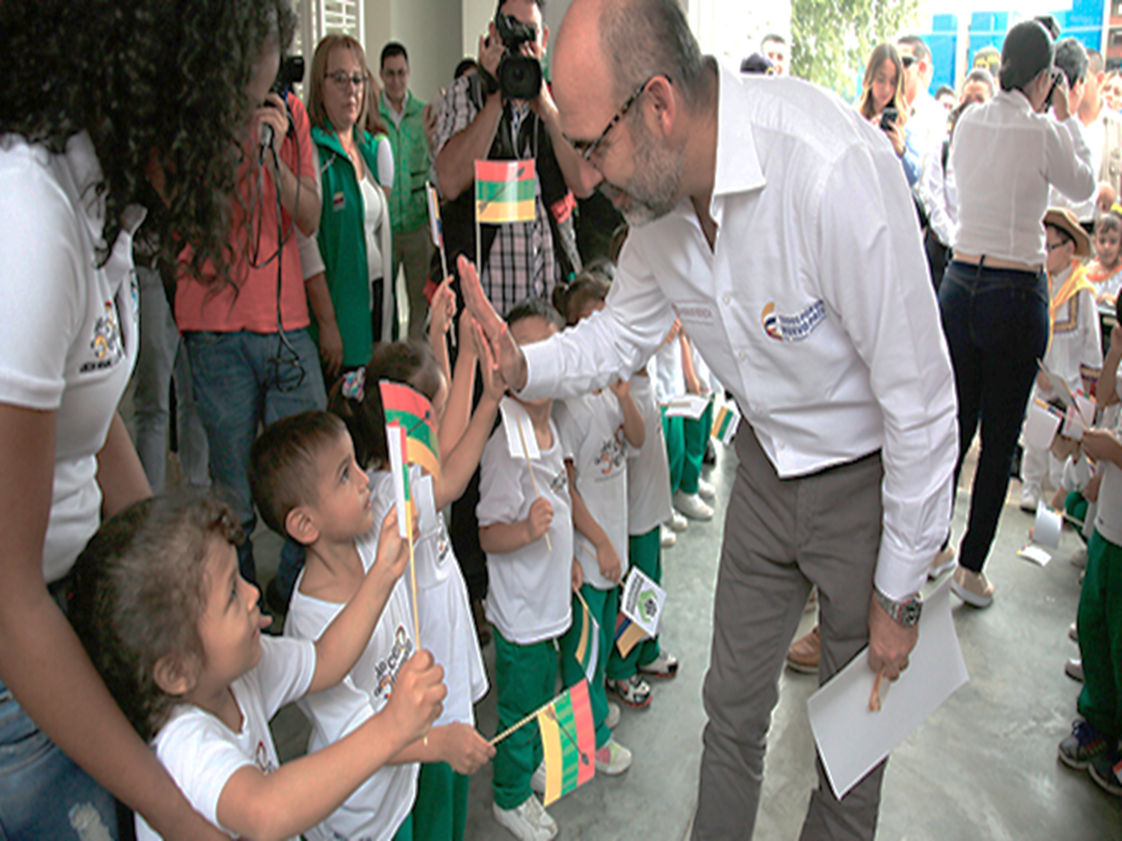
2. OFICINA ASESORA JURIDICA
La oficina es responsable de la iniciativa “Fortalecer la gestión de la Oficina Asesora Jurídica” para el año 2018, cuya gestión que se encuentra en el 100% frente a la ejecución programada, se desarrolla con el cumplimiento de las siguientes tres actividades :
Atender oportunamente y con calidad las consultas y reclamaciones interpuestas al MVCT: En lo corrido del primer trimestre del 2018, se han atendido 129 Consultas y 68 Reclamaciones ante el Ministerio de Vivienda, Ciudad y Territorio, por lo tanto la iniciativa reporta un avance del 24.99% de la meta anual
Atender oportunamente la Representación judicial y extrajudicial del MVCT y Fonvivienda: En lo corrido del primer trimestre del 2018, se han presentado 21 fichas ante el comité de Conciliación y se han ingresado 43 Procesos Judiciales y 655 tutelas, reportando un avance del 24.99% de la meta anual.
3. Organizar el archivo de la oficina asesora Jurídica: Todos los procesos se encuentran organizados y completos, de acuerdo a las Tablas de Retención Documental (TRD) y a las normas expedidas por el Archivo General de la Nación, por lo tanto se ha ejecutado a la fecha el 24.99% en lo que va corrido el primer semestre de 2018.

Slide 7
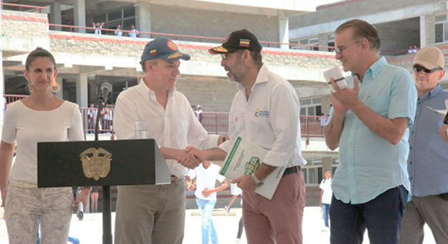
3. OFICINA CONTROL INTERNO
La iniciativa estratégica de la Oficina de Control Interno –OCI- para la vigencia 2018 corresponde a Formular e implementar el programa anual de auditoría desarrollada a través de 3 actividades: la primera “Planear y presentar ante el Comité Institucional de Coordinación Control Interno el Plan Anual de Auditoría” El cual , fue aprobado en sesión del Comité de Coordinación de Control Interno realizado en enero de 2018; cabe señalar que el 23 de marzo de la presente vigencia, se realizó la sesión virtual del Comité Institucional de Coordinación Control Interno, en el cual la Oficina de Control Interno presentó a los miembros del Comité para su aprobación modificación del Plan Anual de Auditoria correspondiente a la vigencia 2018. Dicho Plan fue aprobado por el 100% de los miembros del Comité tal como consta en el Acta No. 02 del 23/03/2018. La iniciativa estratégica se encuentra ejecutada en un 25% frente a la meta programada en la vigencia 2018 y 100% si se compara con el avance programado a marzo 31 de 2018.
Para la actividad 2 .Ejecutar el Plan Anual de Auditoría se desarrolla en el cumplimiento de los 5 Roles, así: 1. Rol Liderazgo Estratégico, 2. Rol Enfoque Hacia la Prevención, 3. Rol de Evaluación de Gestión del Riesgo, 4. Rol de Evaluación y Seguimiento, 4.1. Informes de Ley, 4.2. Auditorias, 4.3. Seguimientos, 5. Rol Relación entes Externos de Control; las cuales son objeto de seguimiento, permitiendo establecer mensualmente su porcentaje de cumplimiento y avance que es registrado con las evidencias respectivas en el Plan de Acción.

Slide 8
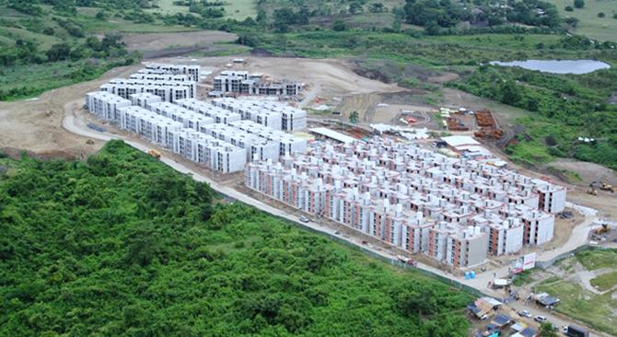
4. OFICINA DE TECNOLOGÍAS DE LA INFORMACIÓN Y LAS COMUNICACIONES
La Oficina de tecnologías es responsable de reportar su avance de gestión a ocho (8) iniciativas estratégicas durante el año. Para el primer trimestre se dio inicio a la gestión de seis (6) de ellas así:
En la Iniciativa 1: Fortalecer el componente de transparencia en lo relacionado con las Tecnologías de la Información, se formularon las actividades para desarrollar en el Plan de Anticorrupción y Atención al Ciudadano, el cual fue publicado en la página Web.
Adicionalmente, se ejecutó la actualización de los data set en la plataforma oficial de datos abiertos y botón de transparencia que se encuentra publicado en la web lo que permite una ejecución del 37,58% superando el 25,68% programado a marzo 31 de 2018.

Slide 9
En la Iniciativa 2: Implementar la primera fase de SGSI articulada con el SIG Se construyó la guía y formato para el levantamiento de inventarios de activos de información, igualmente se elaboró el formato para gestionar los riesgos. Estos instrumentos son fundamentales para iniciar el SGSI en los procesos seleccionados del Ministerio por la Oficina TIC. Con lo anterior es posible registrar un avance del 12,5% de la meta planteada para la vigencia 2018.
Para la Iniciativa 5: Fortalecer la gestión del conocimiento e innovación con el uso y apropiación de las TIC; se encuentra implementada en un 16,5% frente a la meta anual, ya que se dio inicio a la realización de cuatro reuniones en coordinación con el Grupo de Talento Humano: dos con grupos de interés en la Gestión del Conocimiento, con el propósito de idear y definir los ejes y acciones de mayor trabajo en la realización del diagnóstico del componente TIC; y dos reuniones con el propósito de diseñar y elaborar una prueba piloto de la Matriz de Gestión del Conocimiento, del pre-diagnóstico del componente TIC, para aplicar en los 21 procesos del MVCT.
Por otra parte, con el apoyo del Grupo de Soporte Técnico e Informático, se elaboraron pruebas piloto con la plataforma de aprendizaje virtual seleccionada “Chamilo”. Plataforma que será fundamental para poder implementar la política de gestión del conocimiento.
4. OFICINA DE TECNOLOGÍAS DE LA INFORMACIÓN Y LAS COMUNICACIONES

Slide 10
4. OFICINA DE TECNOLOGÍAS DE LA INFORMACIÓN Y LAS COMUNICACIONES
tecnológica que tiene el Ministerio para dar continuidad a los servicios informáticos y las operaciones a nivel de infraestructura, redes, telecomunicaciones y telefonía IP, sistemas de información y el soporte técnico registrados en la mesa de servicio por medio de la herramienta de gestión Aranda.
Además, para Garantizar la continuidad de los procesos de negocio y servicios de TI de acuerdo a solicitudes realizadas, se dio seguimiento y control a los casos atendidos para soportar la plataforma tecnológica que tienen el Ministerio de acuerdo con los requerimientos e incidentes presentados en el mes con las plataformas tecnológicas del Ministerio con los servicios tecnológicos ofrecidos con un total de 216 casos. Por medio de las evidencias del formato para seguimiento a la infraestructura de TI, fue posible constatar un avance en la iniciativa del 23,66% de la meta establecida para la vigencia 2018.
Iniciativa 6: Desarrollar, fortalecer e implementar los lineamientos de datos abiertos , A marzo se encuentran actualizados los data set de acuerdo con la periodicidad acordada con las áreas del Ministerio, en la plataforma definida para tal fin, www.datos.gov.co. Por lo tanto esta iniciativa se viene cumpliendo en un 100% frente a la meta programada a marzo 31 de 2018 y 3,64% frente a la meta total del año 2018.
En la Iniciativa 7: Promover la implementación de la estrategia Cero papel se han hecho dos capacitaciones con las áreas en la herramienta de Gesdoc-Bizagi, fortaleciendo el conocimiento para la gestión documental. Con lo anterior se evidencia un avance de la iniciativa del 16,5% frente a la meta de toda la vigencia 2018.
Para la Iniciativa 8: Planear y gestionar los servicios de TI , durante el mes de marzo se realizó seguimiento y control a la plataforma

Slide 11
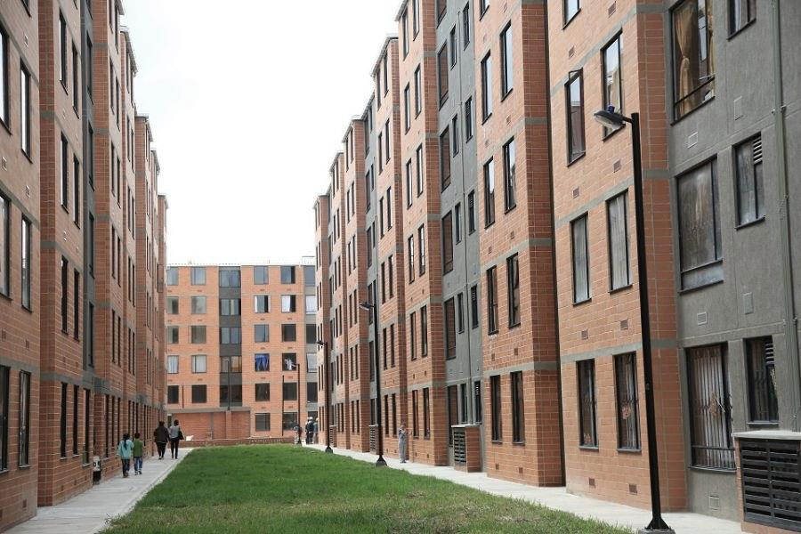
5. OFICINA ASESORA DE PLANEACIÓN
La oficina es responsable de desarrollar seis (6) iniciativas para el reporte del primer trimestre , alcanzando la siguiente gestión :
La iniciativa “Fortalecer la gestión del riesgo de corrupción” se encuentra implementada en un 90%, lo anterior teniendo en cuenta que se desarrollaron dos actividad, logrando Consolidar el mapa de riesgos de corrupción y Actualizar y publicar el mapa de riesgos de corrupción de la entidad.
La iniciativa “Fortalecer los estándares de transparencia y diálogo con la ciudadanía”, presenta un avance del 3%, comparado con un avance programado al 31 de marzo de 2018 del 4,5%, no se ha logrado lo que inicialmente se había estimado debido a que su ejecución depende de los resultados del FURAG que entrega el Departamento Administrativo de la Función Pública - DAFP. Inicialmente se esperaba que el DAFP publicara los resultados en el mes de febrero, sin embrago se entregaron en el mes de abril de 2018.

Slide 12
3. Frente a la Iniciativa “Fortalecer las Herramientas de Seguimiento de Ejecución Presupuestal” se evidencia que la ejecución a la fecha de 28,52% es inferior a la ejecución programada a 31 de marzo de 2018 (32,01%), lo anterior debido a que la ejecución del presupuesto de la Entidad se dinamiza a partir del segundo trimestre del año.
4. Fortalecer la articulación entre los productos de los proyectos y los resultados del Plan Nacional de Desarrollo. Esta iniciativa presenta un avance del 12,5% ya que se actualizó en el aplicativo de Seguimiento a Proyectos de Inversión-SPI 13 resúmenes ejecutivos correspondiente al cierre de vigencia 2017. Durante el mes de marzo se apoyo la actualización con tramite presupuestal de los siguientes tres proyecto: Fortalecimiento de las capacidades estratégicas y de apoyo del Ministerio de Vivienda, Ciudad y Territorio a nivel Nacional, Fortalecimiento de la gestión jurídica del Ministerio de Vivienda, Ciudad y Territorio a nivel Nacional y Fortalecimiento de las tecnologías de la información y las comunicaciones en el Ministerio de Vivienda, Ciudad y Territorio a nivel Nacional; para adelantar el tramite de traslado presupuestal.
5. OFICINA ASESORA DE PLANEACIÓN
5. Actualizar el Sistema Integrado de Gestión del Ministerio de Vivienda, Ciudad y Territorio y FONVIVIENDA conforme al Modelo de Gestión de la Calidad 9001:2015 Actualmente cuenta con un avance del 14% frente a la meta anual y del 100% frente a la meta programada a marzo 31 de 2018. Lo anterior debido a que durante el mes de febrero se realizaron mesas de trabajo, en las cuales se analizó e identificó el nivel de cumplimiento que el Sistema Integrado de Gestión (SIG) de la entidad presenta frente a cada uno de los requisitos establecidos en la norma NTC ISO 9001:2015. Elaborar plan de trabajo para actualizar el SIG al modelo de gestión de la calidad ISO 9001:2015. Adicionalmente, en el mes de Marzo se realizó una mesa, en la que se formuló el plan de trabajo donde se definieron las actividades requeridas para el cierre de brechas frente a los requisitos establecidos en la NTC ISO 9001:2015.

Slide 13
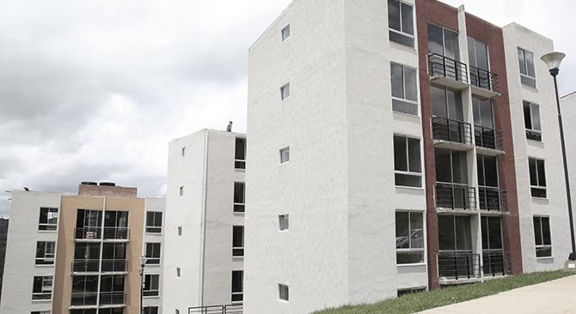
6. GRUPO
CONTROL INTERNO DISCIPLINARIO
Para la iniciativa “Investigar y fallar en primera instancia las conductas constitutivas de faltas disciplinarias realizadas por funcionarios del Ministerio de Vivienda, Ciudad y Territorio, y Fonvivienda”, se informa que durante el primer trimestre se recibieron treinta y dos (32) quejas o informes alusivos a presuntas faltas disciplinarias al interior del MVCT y Se realizaron 165 actuaciones disciplinarias dentro de los procesos que adelanta el GCID. Con lo anterior es posible evidenciar un cumplimiento del 100% frente a la ejecución programada a 31 de marzo 2018.
2. Fortalecer, a través de capacitaciones el conocimiento del deber de los servidores públicos y del derecho disciplinario. Se estableció la programación de 4 jornadas de sensibilización durante la vigencia, llevando a cabo en el mes de marzo el primer concurso disciplinario dando cumplimiento al cronograma estipulado y ejecutando en un 30% la meta programada para la vigencia 2018

Slide 14

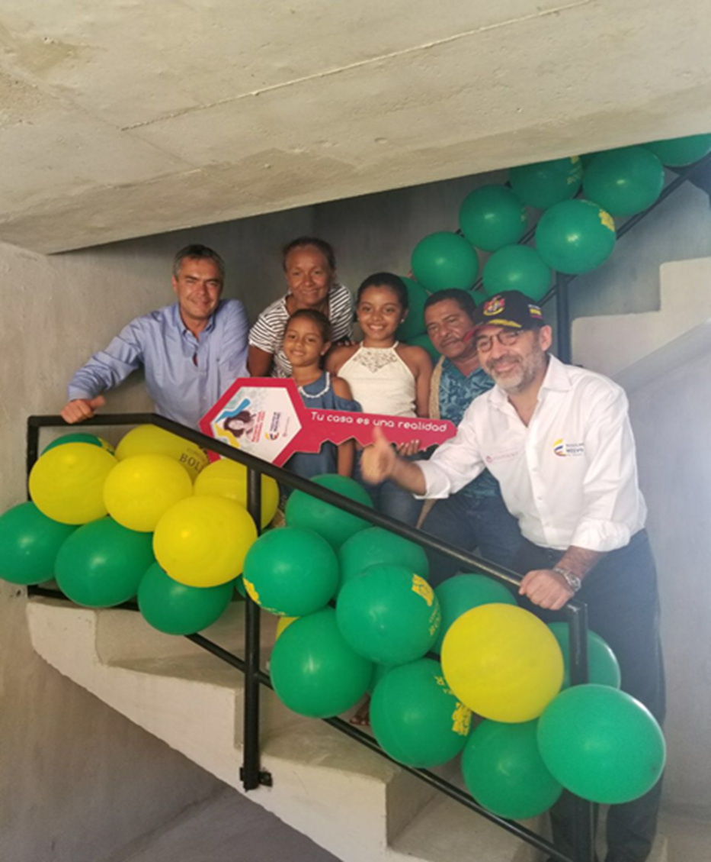
7. SUBDIRECCIÓN DE FINANZAS Y PRESUPUESTO
La Subdirección optimiza su ejecución presupuestal mediante la implementación de 3 iniciativas que le permite lograr un avance del consolidado del área de 23,94%. A continuación se describe cada una de ellas:
Optimizar la ejecución presupuestal de los recursos: esta iniciativa presenta un avance del 24,99% ya que durante el periodo comprendido entre el 1 de enero al 31 de Marzo 2018, se realizó la verificación de la información consignada en las solicitudes de certificados de Disponibilidad Presupuestal y Registros presupuestales, se registraron en los sistemas de información un total de 1006 CDP´S y 1174 RP´S, distribuidos de la siguiente manera: MVCT 937 CDP’ S (93%), FONVIVIENDA 69 CDP’ S (7%) y MVCT 1123 RP (96%) y FONVIVIENDA 51 RP (4%).
Fortalecer los procesos de entrega oportuna y confiable de la información contable. Esta iniciativa que presenta un avance del 20%, por encima del avance programado a 31 de marzo de 2018 (11,03%) evidencia que la Subdirección de Finanzas y Presupuesto, y el Grupo de Contabilidad realizó la depuración, análisis y conciliación de información bancaria, procesos jurídicos, activos fijos y operaciones reciprocas de los meses de enero y febrero.
3. Cumplir oportunamente con la programación de las solicitudes de recursos al MHCP: La Subdirección de Finanzas y Presupuesto, emitió el memorando 2018IE0000126 de fecha 04 de Enero de 2018, mediante el cual estableció el cronograma de programación del PAC para el primer semestre del año. Igualmente Se envió al Ministerio de Hacienda y Crédito Público, Dirección del Tesoro Nacional las solicitudes de modificaciones al PAC, tanto del MVCT como de FONVIVIENDA, correspondientes al primer trimestre del año 2018. Por lo anterior y teniendo en cuenta que la ejecución del PAC es superior al 90%, el cumplimiento de esta iniciativa a la fecha es del 26,82%.

Slide 15
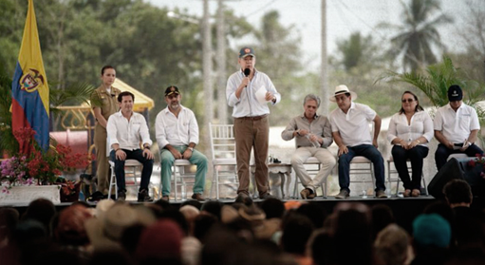
8. SUBDIRECCIÓN DE SERVICIOS ADMINISTRATIVOS
La subdirección administrativa presenta el avance de su gestión a través de trece (13) iniciativas de las cuales dos (2) no se tiene previsto su inicio en el primer trimestre de 2018:
Incorporar o mutar el derecho de dominio de los activos del extinto ICT-INURBE: esta iniciativa que cuenta con una ejecución del 17,98%, reporta a 28 de febrero de 2018, la realización de 8 intervenciones técnicas y jurídicas de los activos. Para el mes de marzo no se reporto avance relacionado con esta iniciativa.
Implementar aspectos que propendan por la transparencia en los procesos de contratación, sometidos a convocatoria pública. Esta iniciativa presenta un avance de 27,49%, lo anterior teniendo en cuenta que se realizó la capacitación al personal del grupo de contratos en el manejo del SECOP, así mismo el grupo de contratos mediante su base de datos lleva una relación de los contratos suscritos y la fecha de terminación de los mismos con lo cual es posible evidenciar que

Slide 16
8. SUBDIRECCIÓN DE SERVICIOS ADMINISTRATIVOS
5. Implementar el Plan de Mantenimiento de los bienes del MVCT: Para esta iniciativa se cuenta con una Matriz General de Mantenimiento preventivo y 3 matrices en de Mantenimiento correctivo. Con respecto a lo anterior para el me de marzo de 2018 se reporta la realización de 104 mantenimientos preventivos programados y 15 necesidades de mantenimientos correctivos. Dado lo anterior, la ejecución de la iniciativa es de 30,76%.
6. Prestar los servicios administrativos para el adecuado desarrollo de las actividades en el MVCT: esta iniciativa cuenta con un avance del 26,16%, ya que a la fecha se han prestado de manera satisfactoria los siguientes servicios: Papelería, credenciales, servicios públicos, vigilancia y seguridad, aseo y Cafetería, comisiones y transporte.
7. Formular y ejecutar el Plan de Adquisiciones de Gastos Generales del MVCT: Esta iniciativa cuenta con una ejecución del 40,13%, toda vez que durante el primer trimestre de 2018 se planearon las adquisiciones a realizar a través de Gastos Generales, el cual se actualiza de conformidad con las necesidades de las dependencias. A la fecha de corte del presente informe se reporta que la ejecución acumulada presupuestal de gastos generales en términos de compromiso a marzo de 2018 es de $3.611.240.889,46 que corresponden al 35.39%.
los procesos que se tramitaron fueron publicados en la Plataforma de SECOP y se encuentran allí para su consulta. Es importante mencionar que durante la vigencia de 2018 y hasta la fecha 31 de marzo de 2018, no se han realizado procesos de Licitación Pública, por lo que no se han realizado las grabaciones.
Mejorar las condiciones institucionales para el servicio al ciudadano: Esta iniciativa presenta un avance del 18,08%, frente a las acciones del PAAC implementadas se informa que el centro de contacto está operando desde el 15 de Marzo de la vigencia con 1594 usuarios atendidos por el canal telefónico. En el mes de marzo no se reporto avance de la iniciativa.
4. Fortalecer el componente de transparencia para responder a las exigencias establecidas en la Ley 1712/2014: Presenta un avance del 10%. Al respecto cabe señalar que se formularon las actividades del componente de transparencia del PAAC el cual se encuentra publicada en la pagina web de la entidad. Sin embargo, a la fecha no se ha reportado un avance frente a las actividades planteadas.

Slide 17
8. SUBDIRECCIÓN DE SERVICIOS ADMINISTRATIVOS
8. Diagnosticar las condiciones de la infraestructura del MVCT: Actualmente se viene realizando el diagnóstico del estado de la infraestructura en las 4 sedes del ministerio el cual se lleva en un 50%. En el mes de Junio se tiene programada la evaluación de la viabilidad financiera para su implementación. Lo anterior permite evidenciar un avance de la iniciativa estratégica del 40%.
11. Agilizar los tiempos de consulta y préstamo de documentos dela archivo central: De acuerdo a lo programado inicialmente, el informe que permite evidenciar el comportamiento de esta iniciativa se realiza de manera trimestral , por lo tanto en el mes de abril se podrá conocer los tiempos que se tarda el MVCT para responder requerimientos de consulta y préstamo en el archivo central. Por lo anterior, aún no se ha reportado avance en esta iniciativa.
9. Mejorar las condiciones de la infraestructura del MVCT: Con relación a esta iniciativa ejecutada en un 10%, se realizó la programación de actividades de adecuación y mejoramiento, sin embargo, no se presento avance del mismo en el mes de marzo, ya que se tiene programado para el mes de abril realizar las reparaciones evidenciadas en la sede del ministerio Hotel Dann.

Slide 18
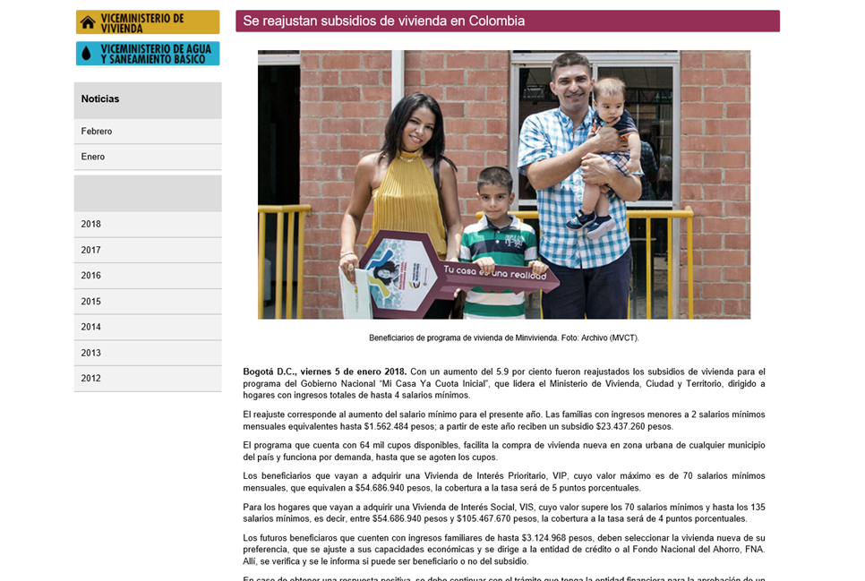

9. GRUPO DE COMUNICACIONES ESTRATÉGICAS
La oficina es responsable de dos (2) iniciativas estratégicas, las cuales, tienen como objetivo dar a conocer a la ciudadanía, a las partes interesadas y a los servidores públicos, mediante canales y procedimientos efectivos, las políticas, programas, proyectos, planes y actuaciones del Ministerio, para lograr una divulgación de información suficiente y atención oportuna y pertinente.
Durante el primer trimestre se adelantaron 213 comunicaciones internas y 640 productos de comunicación externa realizados. Estas actividades incluyen boletines de prensa, ruedas de prensa y entrevistas con medios de comunicación, como actualización de la página web y redes sociales.
Lo anterior permite evidenciar el cumplimiento en la ejecución de las iniciativas: Implementar el plan estratégico de comunicaciones internas del Ministerio: 38,28%, e Implementar el plan estratégico de comunicaciones externas del Ministerio: 31,92%

Slide 19
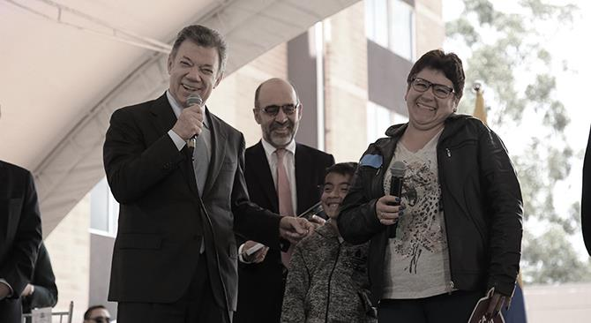

10. GRUPO
DE TALENTO HUMANO
El grupo de talento humano reporta su gestión a través de 5 iniciativas:
1. Formular e implementar el Plan Institucional de Capacitación: se dio cumplimiento con la Identificación y consolidación del Diagnóstico de Necesidades de Aprendizaje Organizacional- DNAO, de acuerdo con la Guía metodológica para la implementación del Plan Nacional de Formación y Capacitación. Para así, dar continuidad con la Planeación y adopción del mismo. Lo anterior se refleja en una ejecución de la iniciativa del 10,6% (superior al 10% programado a 31 de marzo de 2018)
2. Actualizar y elaborar el Plan Anual de Vacantes: se realizó la actualización de la matriz del DAFP correspondiente a los empleos en de carrera administrativa que se encuentran en vacancia definitiva y que son objeto de sacar a concurso de méritos mediante convenio entre el Ministerio de Vivienda, Ciudad y Territorio y la Comisión Nacional del Servicio Civil –CNSC; así mismo se elaboró y actualizó la información del Plan de Previsión de Recursos Humanos del MVCT. Por lo anterior, es posible evidenciar un cumplimiento del 100% de la iniciativa.

Slide 20
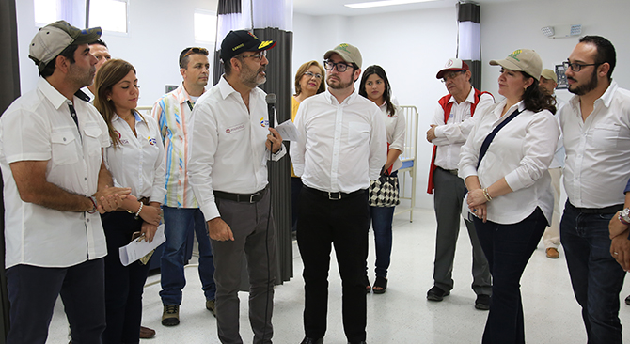

10. GRUPO DE TALENTO HUMANO
Formular y Ejecutar el Plan de Bienestar e Incentivos Durante el mes de Enero de 2018 el Grupo de Talento Humano de la Secretaria General realizó la consolidación de la información necesaria para efectuar la formulación del PIC, en igual sentido una vez consolidada esta información, se procedió con la formulación y adopción del Plan de Bienestar Social e Incentivos, documento que está a la espera de la firma del señor Ministro, toda vez que fue socializado con la comisión de personal mediante acta número 1 de 2018. Por lo anterior se presenta un avance óptimo de la iniciativa del 14%.
3. Ejecutar el Plan Anual de Trabajo de Seguridad y Salud en el Trabajo El grupo de Talento Humano elaboró los documentos correspondientes al Plan de Previsión de Recurso Humano y Plan Anual de Vacantes, siguiendo las directrices y metodologías establecidas por el Departamento Administrativo de la Función Pública - DAFP, en los cuales se determinaron el cálculo de los empleados necesarios para adelantar las necesidades presentes y futuras de su competencia, se identificaron las necesidades cuantitativas y cualitativas de personal para el período y por último se efectuó la estimación de los costos de personal derivados de tal análisis con el fin de asegurar el financiamiento y la disponibilidad dentro de la planta global de la entidad. Se presenta un avance de ejecución de la iniciativa de 29,25%. El avance consolidado de la ejecución del plan será reportado en el próximo informe.

Slide 21
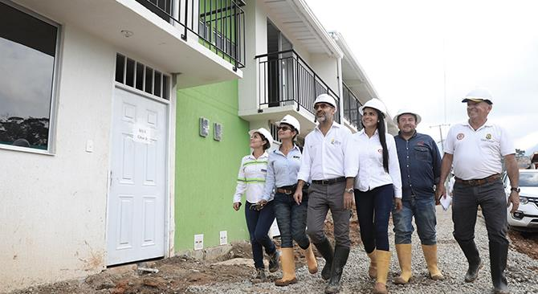
La Dirección optimiza su ejecución mediante la implementación de cinco iniciativas estratégicas, a las cuales reporta un cumplimento consolidado de 37.17%
1. Facilitar el cierre financiero a hogares víctimas del conflicto que tienen Subsidio Familiar de Vivienda vigente y sin aplicar en el marco del Programa de Vivienda "Mi Casa Ya": durante el trimestre se elaboró el plan de trabajo de reuniones, a programar con los diferentes actores que facilitarán el insumo para mejorar el acceso a crédito, que permita el cierre financiero a los hogares. Estas tres reuniones se tienen programadas entre los meses de febrero y octubre. Por lo tanto, esta iniciativa reporta un avance del 33%
11.
DIRECCIÓN DE SISTEMA HABITACIONAL
2. Diseñar la política de vivienda en arrendamiento: En el mes de enero se elaboró el plan de trabajo, en el que se programan las reuniones con los diferentes actores que facilitarán el insumo para el diseño de la política de vivienda en arrendamiento. A su vez, se realizó mesa de trabajo con ASOBANCARIA – CAMACOL – ASOFIDUCIARIA – FEDELONJAS – FASECOLDA en la cual se dio a conocer los avances de la política de arrendamiento que se está estructurando por parte del Gobierno Nacional y para establecer con dicha agremiación los parámetros de las garantías que podrían hacer parte de dicha política. Por lo anterior se reportó una ejecución de la iniciativa de 39,60%.

Slide 22
3. Brindar asistencias técnicas y jurídicas a las entidades territoriales y/o del orden nacional, en el marco del Programa Nacional de Titulación de Predios Fiscales se realizaron (8) asistencias técnicas y jurídicas a las entidades territoriales y/o entidades del orden nacional mediante el programa nacional de titulación de predios fiscales; El fin es lograr que dichas entidades puedan actualizar y fortalecer las bases catastrales y permitir adelantar los procesos de titulación de predios fiscales urbanos ocupados con vivienda de interés social, mediante la cesión a título gratuito a nivel nacional.
En cuanto a la Generación de 6.000 títulos de propiedad mediante el proceso de cesión a título gratuito; A corte marzo de 2018, el Grupo de Titulación y Saneamiento Predial ha apoyado a las entidades territoriales en la generación de 670 títulos de propiedad en 7 municipios, beneficiando aproximadamente a 2.680 personas. Por lo tanto, se reporta una ejecución de la iniciativa de 11,60%.
11.
DIRECCIÓN DE SISTEMA HABITACIONAL
4. Sanear los bienes inmuebles del extinto ICT-INURBE: se recibieron un total de 432 solicitudes, se ejecutaron en el mes de marzo 736 actividades de Saneamiento de los predios de los extintos ICT-INURBE; para un acumulado de 2.632 en lo corrido de la vigencia 2018. Por lo anterior, se reporta una ejecución de la iniciativa del 85%, valor superior a la ejecución programada para el primer trimestre de 2018 de 11,30%.
5. Fortalecer el marco normativo para la política de vivienda urbana: En el mes de enero se elaboró una (1) memoria justificativa y un (1) proyecto normativo “Por la cual se establecen los órdenes de priorización de los hogares potenciales beneficiarios y órdenes de selección de los hogares beneficiarios de la asignación de subsidios familiares de vivienda en especie”, tanto la memoria como el proyecto normativo fueron publicados en la página web del ministerio el 19 de enero de 2018. Con lo anterior es posible reportar y evidenciar un cumplimiento de la iniciativa del 16,67%.

Slide 23
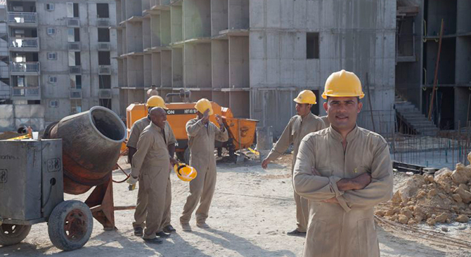
12. DIRECCIÓN DE INVERSIONES EN VIVIENDA DE INTERES SOCIAL
Durante el primer trimestre la dirección presentó el avance de 7 iniciativas de las ocho programadas para el año, presentando un cumplimiento del 20,75% .
Para el caso de la iniciativa: optimizar los tiempos de escrituración, que registra un comportamiento por debajo de lo programado para la fecha registrando un acumulado de 1042 vivienda escrituradas en los dos programas de vivienda gratuita (de las 26.800 que se tiene como meta), se espera dinamizar estas actividades a partir del segundo trimestre del año-
Y para la iniciativa: facilitar el acceso de los usuarios a los servicio prestados por la entidad, Al 31 de marzo se iniciaron en el programa de Cobertura Condicionada para Créditos de Vivienda Segunda Generación - "Frech", un total de 6.045 viviendas de interés prioritario y social (de las 33.500 que se tiene como meta), discriminados de la siguiente manera: 1.238 VIP y 4.807 VIS.

Slide 24
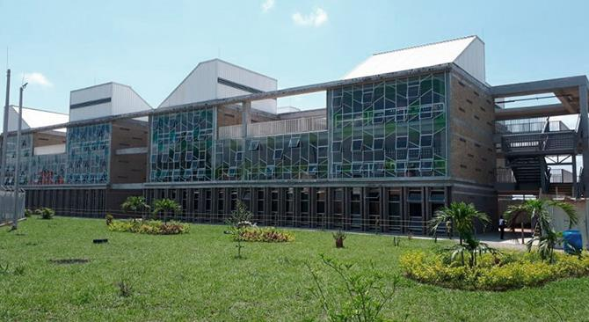
13.
DIRECCIÓN DE ESPACIO URBANO
Y TERRITORIAL
La dirección dentro del fortalecimiento que brinda al territorio, desarrolla 6 iniciativas estratégicas, de las cuales cuatro iniciaron en el primer trimestre, mostrando el siguiente comportamiento :
Fortalecer a entidades territoriales en proyectos de mejoramiento integral de barrios: Se Identificó y programó las actividades de asistencia técnica, mediante un plan de trabajo para el año 2018, en el cual se identificaron y se programaron las actividades de asistencia técnica en proceso de legalización urbanística y estructuración de perfiles MIB, por demanda. Estas asistencias se llevarán a cabo a partir del mes de Abril. Por lo tanto se reporta una ejecución de la iniciativa del 10%.
Para las iniciativas, “Fortalecer a entidades territoriales en revisión y ajuste de Planes de Ordenamiento Territorial”, “Fortalecer a entidades territoriales en la elaboración de inventario de asentamientos de zonas de alto riesgo” y “Fortalecer a entidades territoriales en la incorporación del componente de prevención y mitigación de riesgos en los POT.” se identificaron y programaron las actividades de asistencia técnica, mediante un plan de trabajo para el cumplimiento de la misma, estas se llevarán a cabo a partir del mes de Abril. Por lo tanto se reporta una ejecución de las tres iniciativas del 10%.

Slide 25
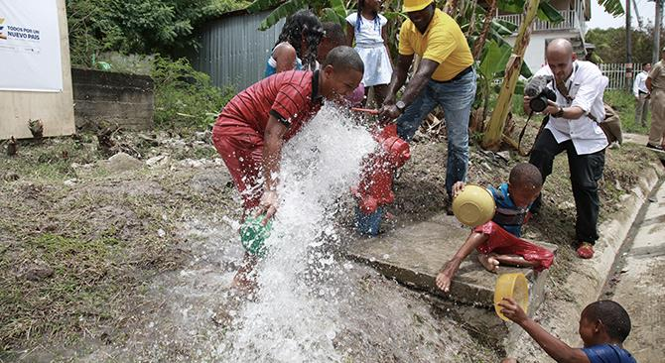
14.
DIRECCIÓN DE DESARROLLO SECTORIAL
La dirección cuenta con seis (6) iniciativas estratégicas, de las cuales, tres no presentaron avance en el mes de marzo, lo anterior permite evidenciar una ejecución del área del 14,70%.
Identificar acciones u omisiones por parte de las entidades territoriales que puedan poner en riesgo la adecuada utilización de los recursos del sistema general de participaciones: Si bien se han realizado reuniones tendientes a la formulación de 3 propuestas normativas relacionadas con la estrategia de monitoreo para la administración y uso de los recursos SGP – APSB, no se reporto avance frente al mismo en el mes de marzo.

Slide 26
2. Articular las políticas de agua y saneamiento
básico con las políticas ambientales y de calidad del agua: Esta iniciativa cuenta con un avance del 28,21%, ya que se realizaron tres asistencias técnicas para la estructuración Técnica y financiera en el programa SAVER para las cuencas priorizadas. Igualmente se cuenta con los Planes Ambientales aprobados de los departamentos de Guajira y Quindío y la realización de asistencia técnica a los municipios de Arauca, Córdoba, Huila, Cesar, Valle del Cauca, Guainía, Santander, Meta .
14.
DIRECCIÓN DE DESARROLLO SECTORIAL
3 y 4. Instrumentar, divulgar y desarrollar la política de agua potable y saneamiento básico para zonas rurales, que incluye el componente sectorial del Plan Marco de Implementación del Acuerdo de Paz: estas iniciativas presentan un avance del 30%, lo anterior obedece a que se desarrolló el proyecto de resolución de “Planes de Gestión y Asistencia Técnica", para instrumentar el decreto 1898 de 2016 y facilitar la implementación de la política rural, este documento se encuentra en proceso de socialización.
En Cuanto a las iniciativas restantes, no se reportó avance durante el primer trimestre de 2018.

Slide 27

15.
DIRECCIÓN DE PROGRAMAS
La Dirección optimiza su ejecución mediante la implementación de cinco iniciativas estratégicas, generando su cumplimento de avance del 32,51%.
1. Durante el primer trimestre, se Fortaleció la estructuración y desarrollo de proyectos del sector de agua potable y saneamiento básico a nivel nacional, financiados con recursos de la Nación, a 50 municipios, mediante Asistencias técnicas a los proyectos presentados por la entidades territoriales de los cuales a 30 se le Realiza seguimiento. Lo anterior permite establecer una ejecución de la iniciativa del 55%.
2. Fortalecer la estructuración y desarrollo de proyectos de gestión integral de residuos sólidos a nivel nacional, financiados con recursos de la Nación. Se hace revisión y seguimiento del proyecto Relleno Sanitario de Sipi (chocó), lo que permite una ejecución de la iniciativa del 39,60%

Slide 28
3 y 4 Apoyar a los Entes Territoriales para mejorar la prestación de los servicios de acueducto, alcantarillado y aseo , como también Coadyuvar a los municipios en la creación y fortalecimiento de empresas de servicios públicos de acueducto y/o alcantarillado y/o aseo: se implementó un conjunto de acciones a desarrollar por los diferentes actores municipales y regionales con competencia en la prestación de los servicios de Acueducto, Alcantarillado y Aseo para garantizar, en el mediano y largo plazo, la sostenibilidad de las inversiones y viabilidad de la prestación del servicio. Por lo tanto se reporta un avance de 3,33% y 25% respectivamente.
15.
DIRECCIÓN DE PROGRAMAS
5. Brindar asistencia Técnica y/o financiera para el Desarrollo del programa de Conexiones Intradomiciliarias (PCI) de acuerdo con el Plan Nacional de Desarrollo: Se Realizó 3 seguimientos a los municipios ya vinculados al programa de Conexiones Intradomiciliarias PCI y apoyados de asistencia técnica acorde con lo estipulado en la resolución 494 de 2012 en el desarrollo de las etapas de promoción y/o estructuración de municipios, para una ejecución de la iniciativa del 39,60%

